Slide 1

PORTAL DE SOLICITUD DE CRÉDITO DE VIVIENDA PORTAL WEB
DC-XXX

Slide 2

Instrucciones de uso
1
En la parte derecha se muestran las acciones a realizar por el usuario y por el sistema para llevar a cabo el proceso en cuestión.
2
Utilice los enlaces dentro del documento para navegar entre las pantallas según el escenario que desea ver.
3
En cualquier página puede regresar a la pantalla inicial del proceso usando el botón .
4
En la última página se muestra el control de cambios del documento.
DC-XXX

Slide 3
1
Inicio de sesión
Contenido
2
Menú Principal
3
Proceso
4
Control de cambios
DC-XXX

Slide 4
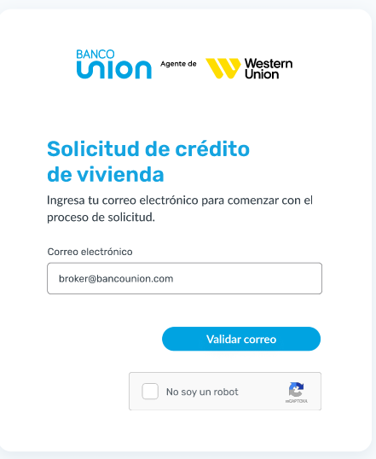
Inicio de sesión
Usuario
Sistema
Ingresar correo electrónico registrado
1
Validar botón de “No soy un robot”
2
Dar clic en validar correo, para verificación
3
1
Validar correo
Incorrecto: Informar al usuario
3
Ver escenario
2
Correcto: Mostrar pantalla inicial
Ver escenario
DC-XXX

Slide 5
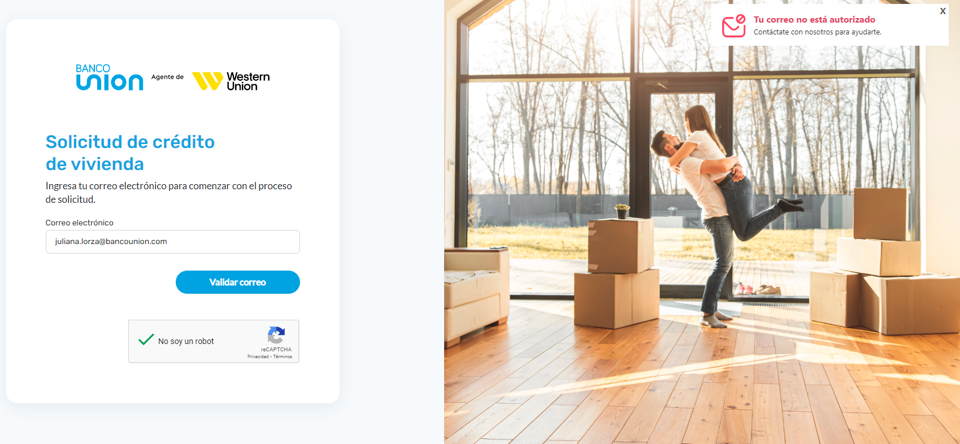
Inicio de sesión
Usuario
Sistema
Notificación de correo no autorizado
4
4
Realiza nuevamente el proceso de registro
Regresar al escenario anterior
Ver escenario
DC-XXX

Slide 6

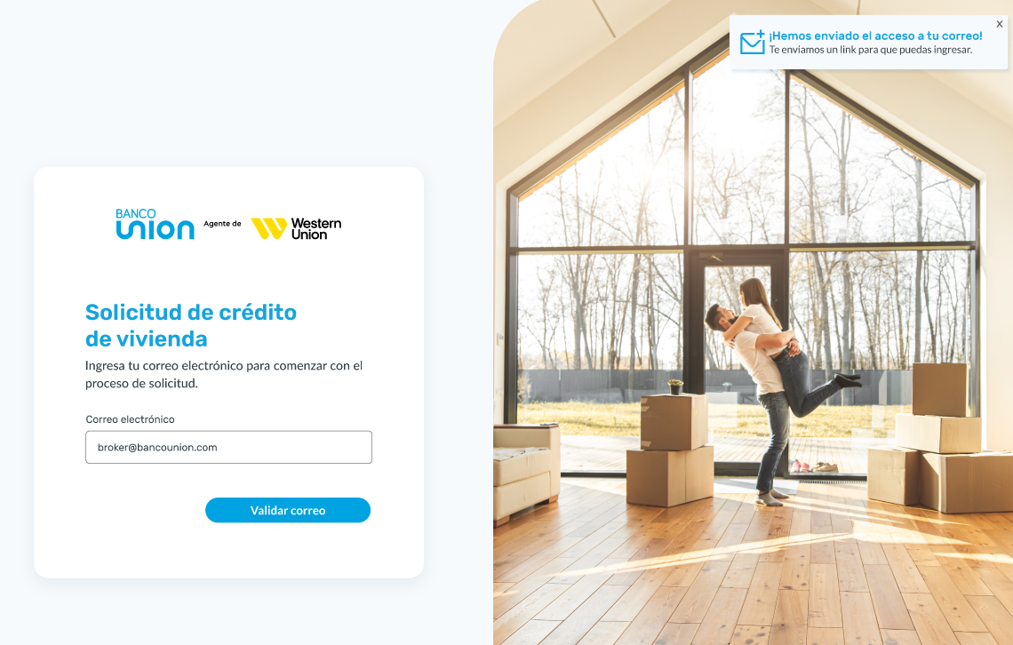
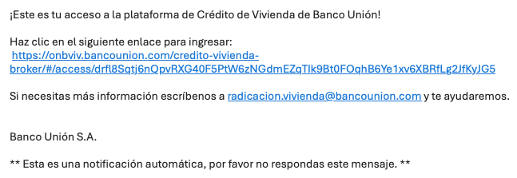
Escenario “correo correcto”:
Usuario
Sistema
Mensaje de notificación exitosa
5
5
Ingresar desde el link recibido por correo
6
Mostrar la opción del menú principal
Ver Menú principal
6
DC-XXX

Slide 7
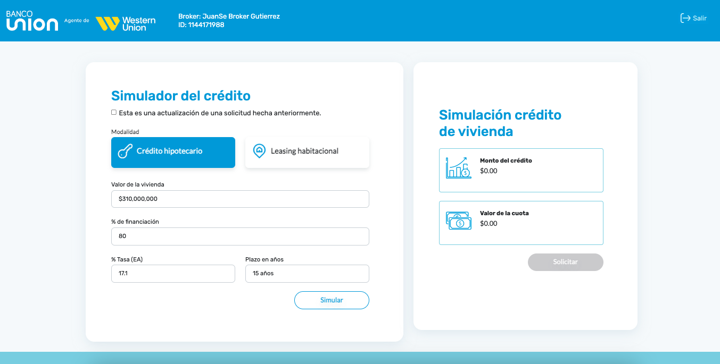
Menú principal – Simulador de crédito
Usuario
Sistema
Seleccionar la opción “Crédito hipotecario”
7
Ingresar los datos solicitados
8
7
Dar clic en el botón “simular”
9
8
Mostrar el monto del crédito y el Valor de la cuota
9
Ver calculo de simulación
DC-XXX

Slide 8
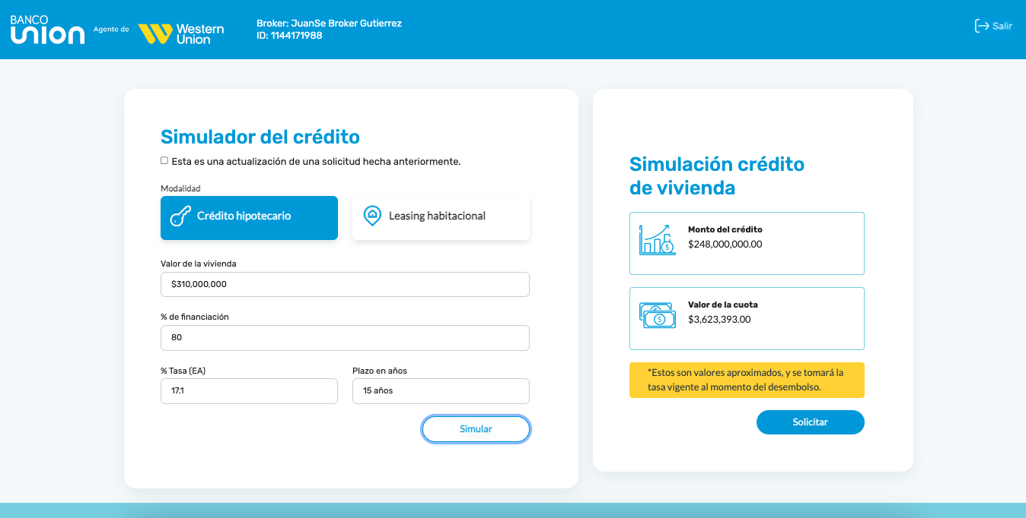
Resultado de la simulación de crédito
Usuario
Sistema
Mostrar el resultado de la simulación del crédito
Seleccionar la opción de “Solicitar”
10
Dirigirse a la pantalla "Formulario de solicitud crédito de vivienda"
10
DC-XXX

Slide 9
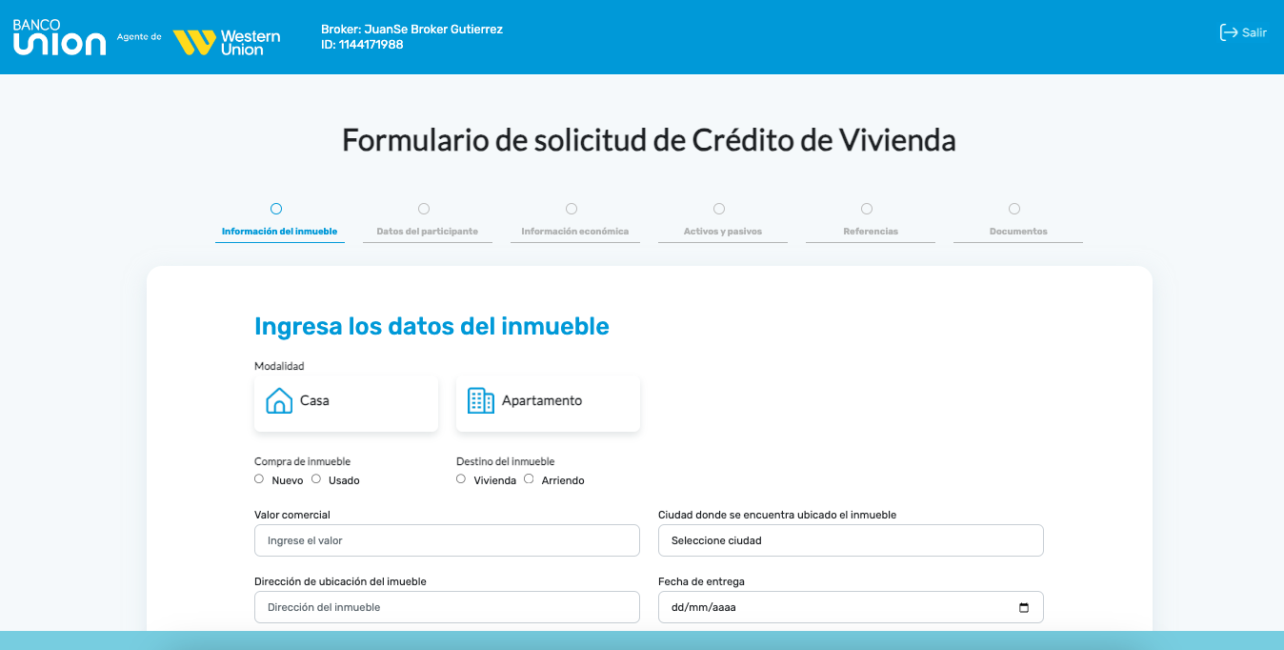
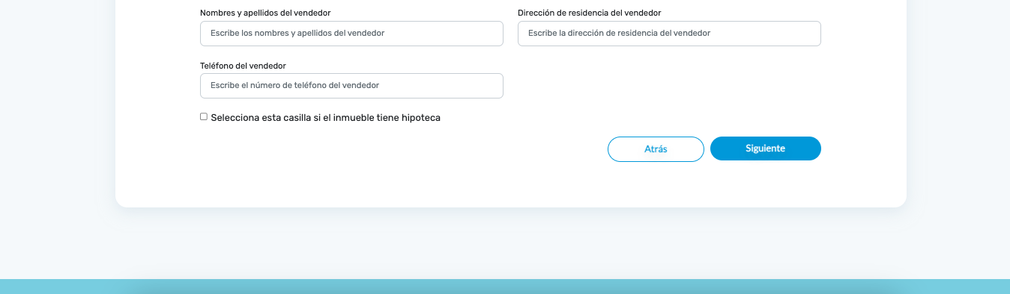
Menú – Información del inmueble
Usuario
Sistema
Seleccionar el tipo de inmueble
11
Ingrese o seleccione los datos requeridos en el formulario
12
13
11
Seleccionar el botón “Siguiente”
12
Mostrar la opción de Datos del solicitante
Ver Datos del solicitante
13
DC-XXX

Slide 10
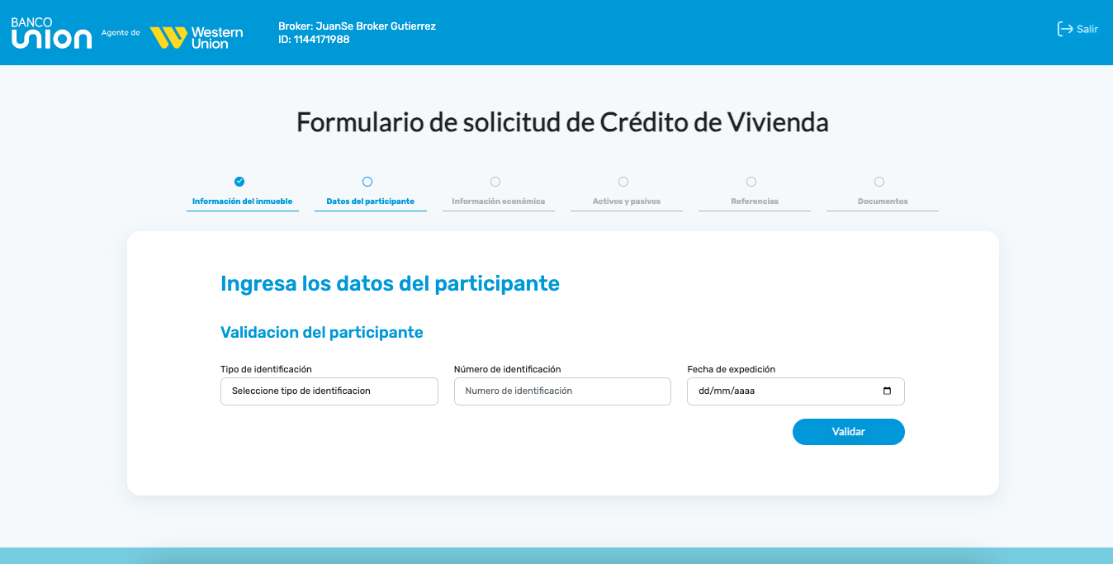
Menú – Datos del solicitante
Usuario
Sistema
Ingresar los datos solicitados sobre Validación del solicitante
14
14
Validar identificación
Incorrecto: Informar al usuario
Correcto: Continuar con las experiencia
Ver escenario
Ver escenario
DC-XXX

Slide 11
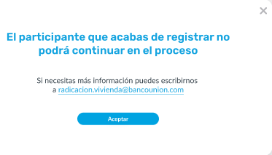
Menú – Datos del solicitante
Usuario
Sistema
Seleccionar la opción aceptar
Regresa a la pantalla del simulador del crédito
Ver escenario
DC-XXX

Slide 12
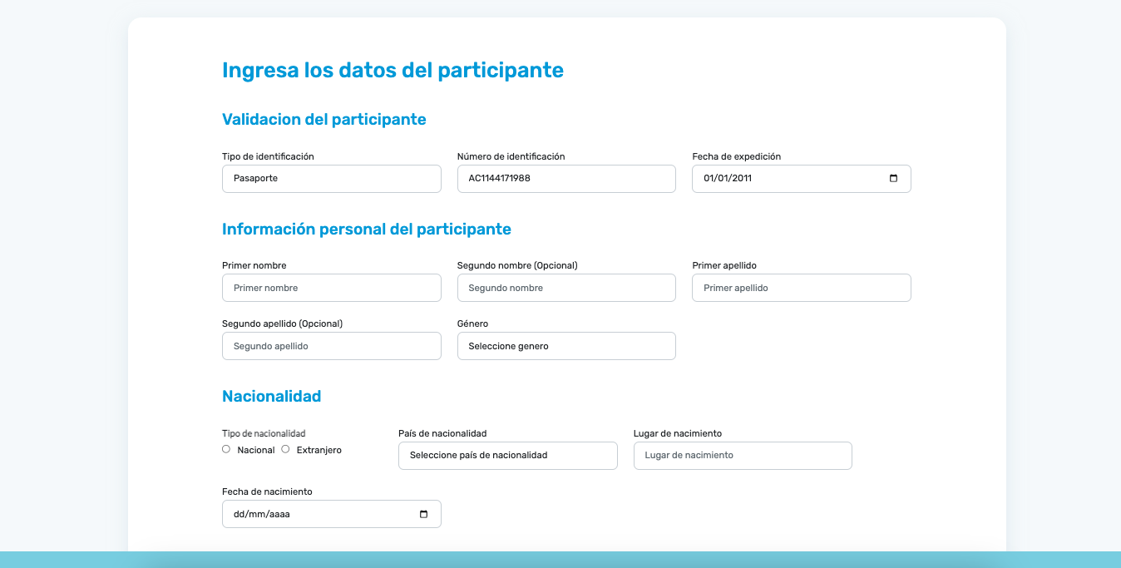
Menú – Datos del solicitante
Usuario
Sistema
Ingresar los datos solicitados sobre información personal
15
Ingresar los datos solicitados sobre nacionalidad
15
16
Habilitar barra de desplazamiento vertical para continuar con el formulario
16
DC-XXX

Slide 13
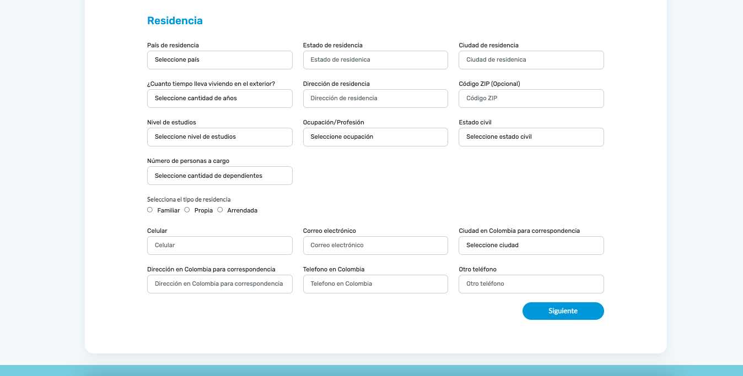
Menú – Datos del solicitante
Usuario
Sistema
Ingresar los datos solicitados sobre Residencia
17
17
Ingresar los datos solicitados sobre Información de contacto
18
18
Dar clic en el botón “Siguiente”
19
19
Mostrar la opción de Información económica
Ver Información económica
DC-XXX

Slide 14
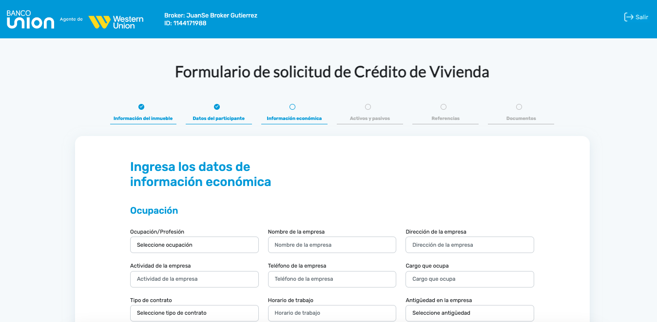
Menú – Información económica
Usuario
Sistema
Ingresar los datos solicitados sobre Ocupación
20
Habilitar barra de desplazamiento vertical para continuar con el formulario
20
DC-XXX

Slide 15
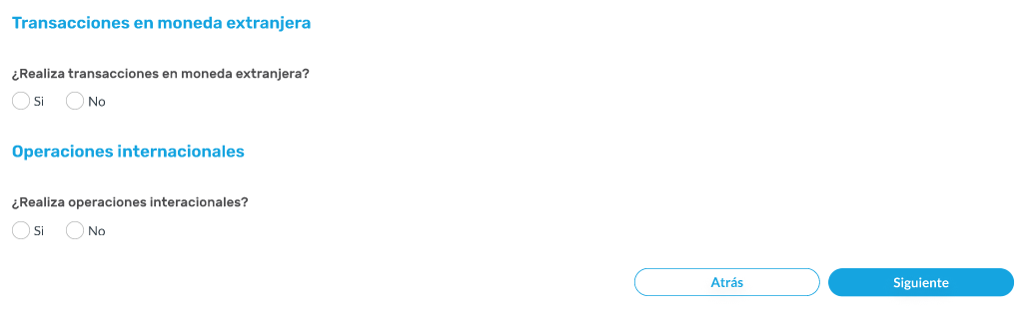
Usuario
Sistema
Menú – Información económica
Seleccionar el botón Si o No a la pregunta “¿Realiza transacciones en moneda extranjera?”
21
Validar respuesta
Si: Responder nuevas preguntas
Ver escenario
21
No: Continuar con el punto 22
Seleccionar el botón Si o No a la pregunta “¿Realiza operaciones internacionales?”
22
22
Validar respuesta
23
Si: Responder nuevas preguntas
Ver escenario
No: Continuar con el punto 23
Seleccionar el botón
“Siguiente”
23
Mostrar la opción de Activos y pasivos
Ver Activos y pasivos
DC-XXX

Slide 16
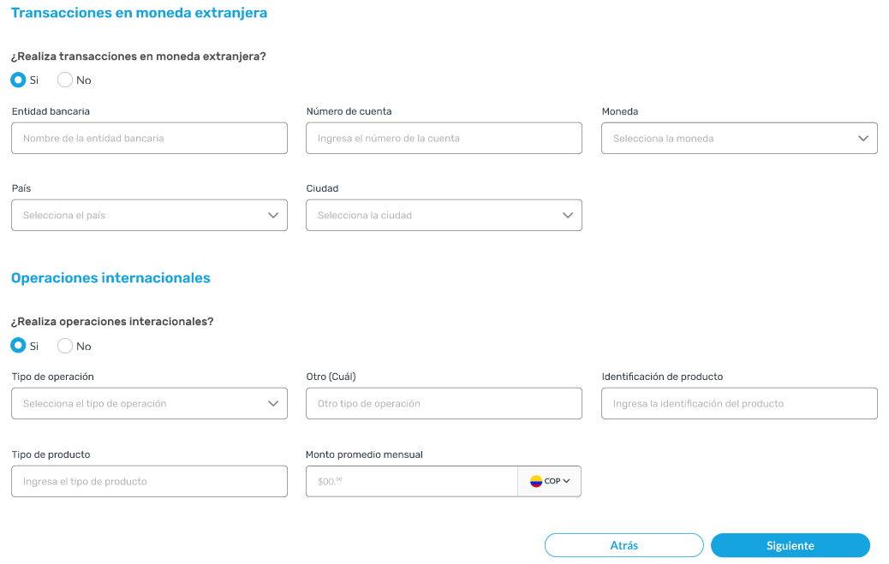
Menú – Información económica
Usuario
Sistema
Ingresar los datos solicitados a la pregunta “¿Realiza transacciones en moneda extranjera?”
24
24
Ingresar los datos solicitados a la pregunta “¿Realiza transacciones en moneda extranjera?”
25
25
Seleccionar el botón “Siguiente”
26
Mostrar la opción de Activos y pasivos
26
Ver Activos y pasivos
DC-XXX

Slide 17
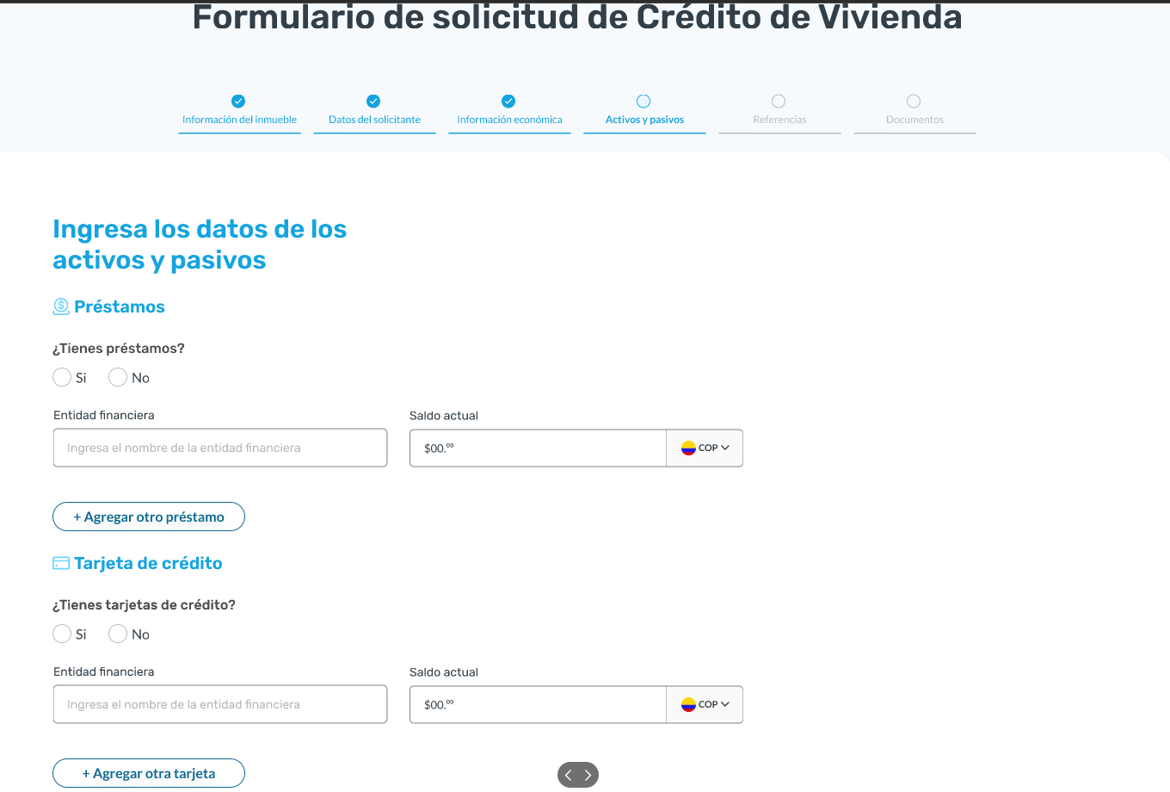
Menú – Activos y pasivos
Usuario
Sistema
27
Ingresar los datos solicitados en Prestamos
Habilitar barra de desplazamiento vertical para continuar con el formulario
27
DC-XXX

Slide 18
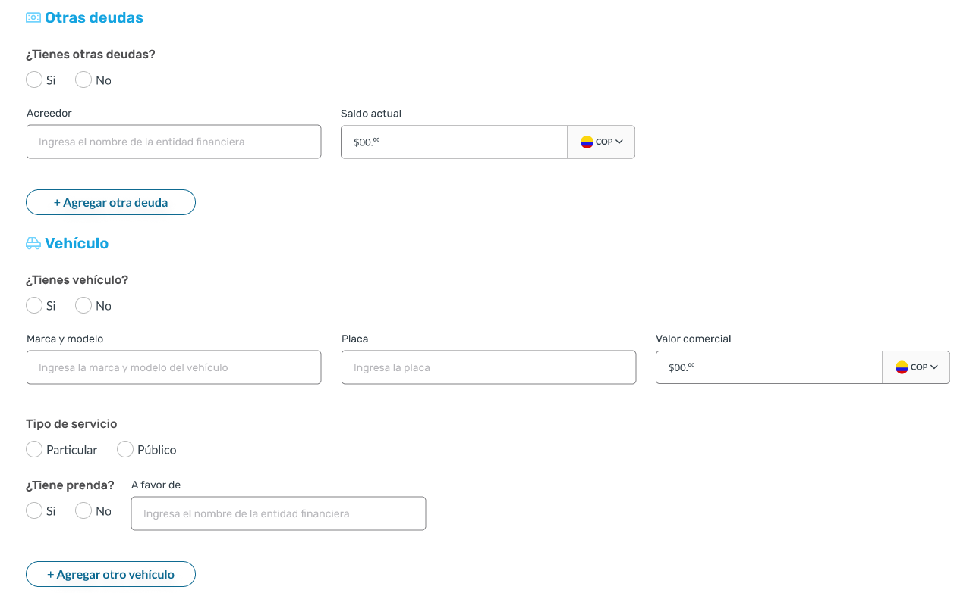
Menú – Activos y pasivos
Usuario
Sistema
28
Ingresar los datos solicitados en Otras deudas
28
Habilitar barra de desplazamiento vertical para continuar con el formulario
DC-XXX

Slide 19
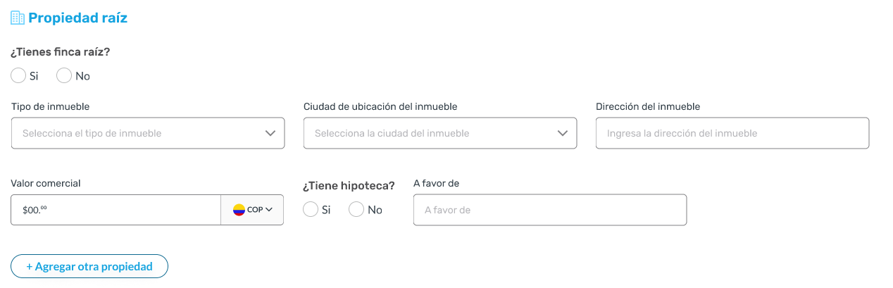
Usuario
Sistema
Menú – Activos y pasivos
29
Ingresar los datos solicitados en Otras deudas
29
Habilitar barra de desplazamiento vertical para continuar con el formulario
DC-XXX

Slide 20
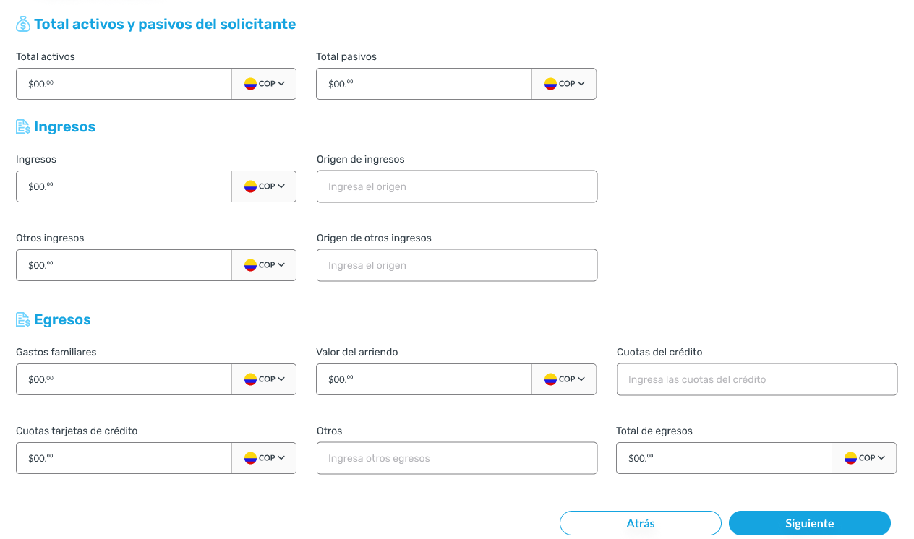
Menú – Activos y pasivos
Usuario
Sistema
Ingresar los datos solicitados en Total activos y pasivos del solicitante
30
30
Seleccionar el botón “Siguiente”
Mostrar la opción
de Referencias
31
Ver Referencias
31
DC-XXX

Slide 21
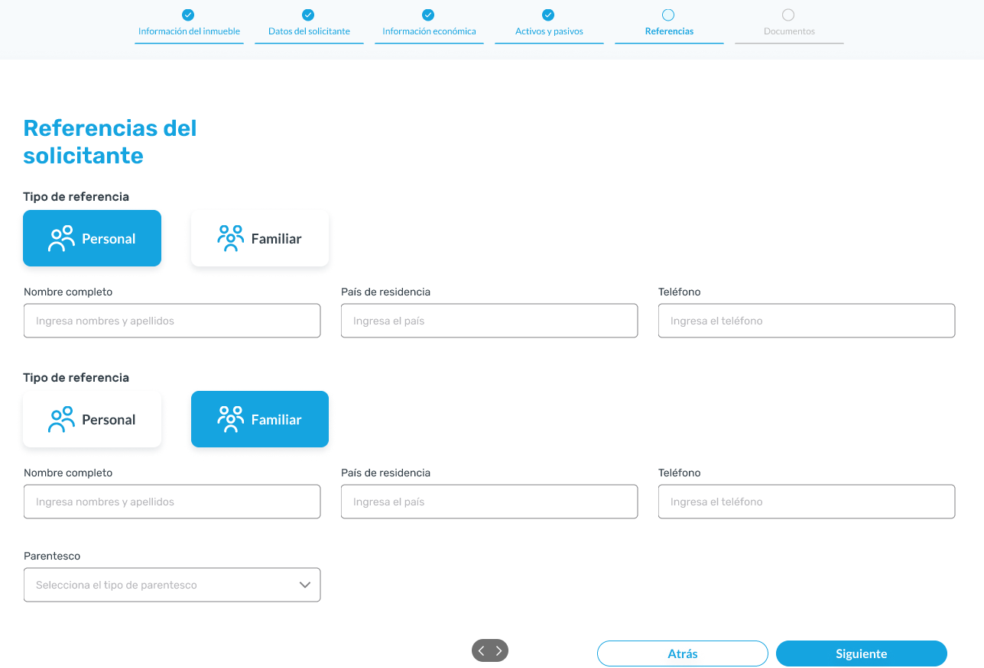
Menú – Referencias
Usuario
Sistema
Tipo de referencia: Personal
Ingresar los datos solicitaos en referencia Personal
32
Tipo de referencia: Familiar
32
Ingresar los datos solicitaos en referencia Familiar
33
Seleccionar el botón “Siguiente”
34
Mostrar la opción
de Documentos
33
Ver Documentos
34
DC-XXX

Slide 22
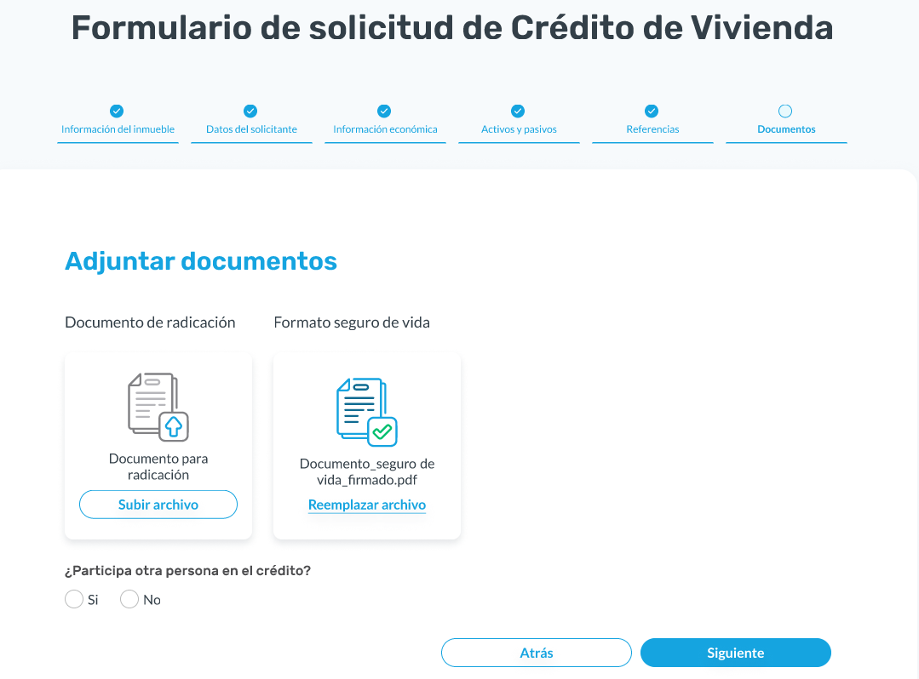
Menú – Documentos
Usuario
Sistema
Dar clic en el botón “Subir archivo” bajo el titulo de Documento de radicación
35
Apertura de documentos
dispuestos en el equipo
Dar clic en el botón “Subir archivo” bajo el titulo de Formato seguro de vida
36
35
36
Apertura de documentos
dispuestos en el equipo
Seleccionar la respuesta correcta a la pregunta “¿Participa otra persona en el crédito’”
37
37
Si
No
Ver Escenario
Ver Escenario
DC-XXX

Slide 23
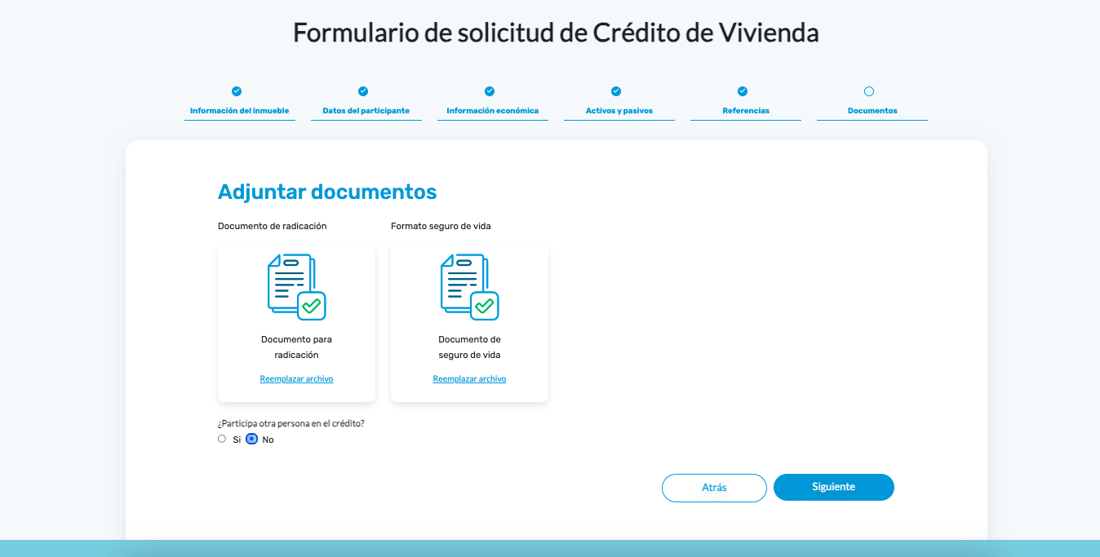
Menú – Documentos
Usuario
Sistema
Seleccionar el botón
“Siguiente”
38
38
DC-XXX

Slide 24

Menú – Documentos
Usuario
Sistema
Seleccionar el botón
“Siguiente”
39
Mostrar la opción
de Formulario de inscripción de participante
Ver Formulario de participante
39
DC-XXX

Slide 25
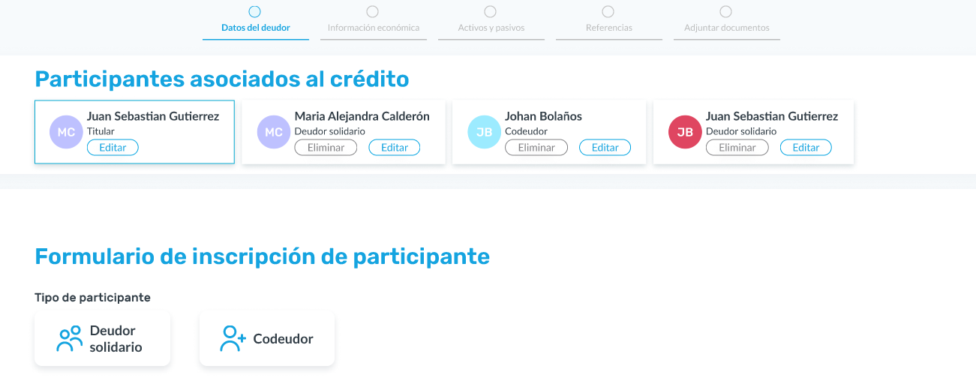
Menú – Formulario de inscripción de participante
Usuario
Sistema
Seleccionar el “ Tipo de participante”
40
Mostrar los formularios que deben ser diligenciados
Ver formularios
40
Se pueden anexar un máximo de 5 participantes
DC-XXX

Slide 26
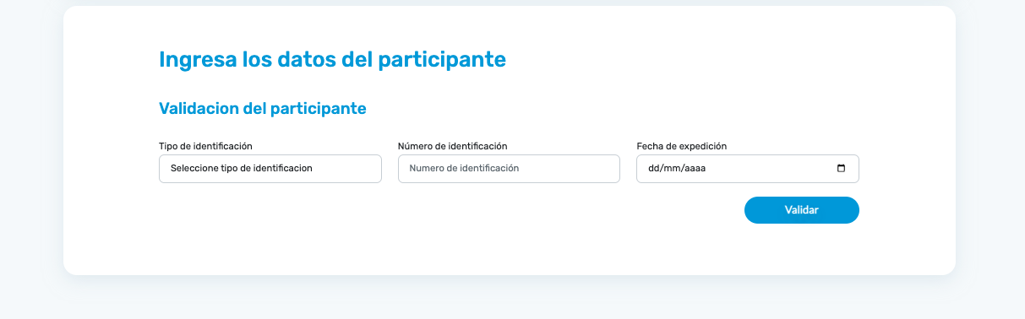
Menú – Información personal del solicitante
Usuario
Sistema
Ingresar los datos solicitados sobre Validación del participante
40
Validar identificación
Incorrecto: Informar al usuario
Correcto: Continuar con las experiencia
Ver escenario
40
Ver escenario
DC-XXX

Slide 27
Menú – Información personal del solicitante
Usuario
Sistema
Seleccionar la opción aceptar
Regresa a la pantalla de Información del Solicitante
Ver escenario
DC-XXX

Slide 28
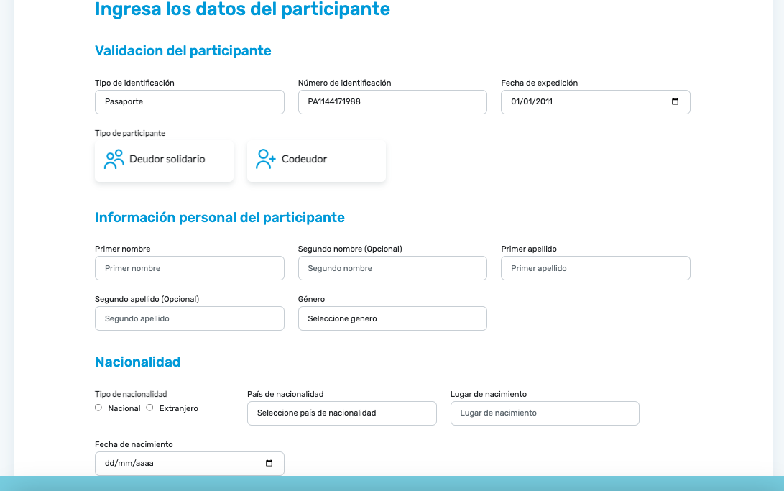
Menú – Información personal del solicitante
Usuario
Sistema
Ingresar los datos solicitados en Información personal
del participante
41
Habilitar barra de desplazamiento vertical para continuar con el formulario
41
DC-XXX

Slide 29
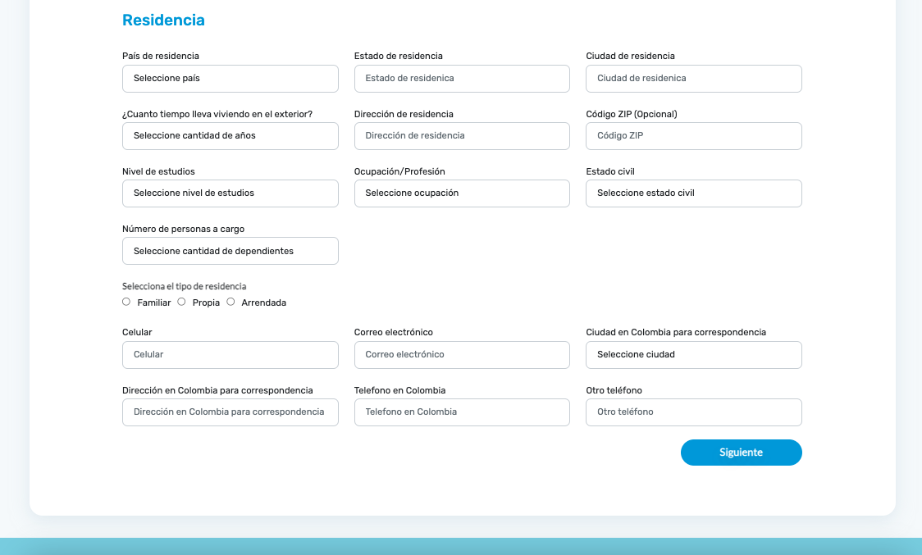
Menú – Información personal del solicitante
Usuario
Sistema
Ingresar los datos solicitados en residencia
42
42
Ingresar los datos solicitados en Información de contacto
43
Seleccionar el botón “Siguiente”
44
Mostrar la opción de Información económica
43
44
Ver Información económica
DC-XXX

Slide 30
Menú – Información económica
Usuario
Sistema
Ingresar los datos solicitados en Información económica
45
Habilitar barra de desplazamiento vertical para continuar con el formulario
45
DC-XXX

Slide 31
Usuario
Sistema
Menú – Información económica
Seleccionar el botón Si o No a la pregunta “¿Realiza transacciones en moneda extranjera?”
46
Validar respuesta
Si: Responder nuevas preguntas
Ver escenario
46
No: Continuar con el punto 46
Seleccionar el botón Si o No a la pregunta “¿Realiza operaciones internacionales?”
47
47
Validar respuesta
48
Si: Responder nuevas preguntas
Ver escenario
No: Continuar con el punto 47
Seleccionar el botón
“Siguiente”
48
Mostrar la opción de Activos y pasivos
Ver Activos y pasivos
DC-XXX

Slide 32
Menú – Información económica
Usuario
Sistema
49
Ingresar los datos solicitados en transacciones en moneda extranjera
49
Seleccionar el botón “Siguiente”
50
Mostrar la opción de Activos y pasivos
Ver Activos y pasivos
50
DC-XXX

Slide 33
Menú – Activos y pasivos
Usuario
Sistema
51
Ingresar los datos solicitados en Prestamos
Habilitar barra de desplazamiento vertical para continuar con el formulario
51
DC-XXX

Slide 34
Menú – Activos y pasivos
Usuario
Sistema
52
52
Ingresar los datos solicitados en Otras deudas
Habilitar barra de desplazamiento vertical para continuar con el formulario
DC-XXX

Slide 35
Menú – Activos y pasivos
Usuario
Sistema
Ingresar los datos solicitados en Propiedad raíz
53
53
Habilitar barra de desplazamiento vertical para continuar con el formulario
DC-XXX

Slide 36
Menú – Activos y pasivos
Usuario
Sistema
54
Ingresar los datos solicitados en Propiedad raíz
54
Dar clic en el botón “Siguiente
55
Mostrar la opción
de Referencias
Ver Referencias
55
DC-XXX

Slide 37

Menú – Referencias
Usuario
Sistema
Tipo de referencia: Personal
Ingresar los datos solicitaos en referencia Personal
56
Tipo de referencia: Familiar
56
Ingresar los datos solicitaos en referencia Familiar
57
Seleccionar el botón “Siguiente”
58
57
Mostrar la opción
de Documentos
Ver Documentos
58
DC-XXX

Slide 38
Menú – Documentos
Usuario
Sistema
Dar clic en el botón “Subir archivo” bajo el titulo de Documento de radicación
Apertura de documentos
dispuestos en el equipo
59
Dar clic en el botón “Subir archivo” bajo el titulo de Formato seguro de vida
60
Apertura de documentos
dispuestos en el equipo
59
60
Seleccionar la respuesta correcta a la pregunta “¿Participa otra persona en el crédito’”
Si
No
Ver Escenario
Ver Escenario
DC-XXX

Slide 39
Menú – Documentos
Usuario
Sistema
Seleccionar el botón
“Siguiente”
61
61
DC-XXX

Slide 40
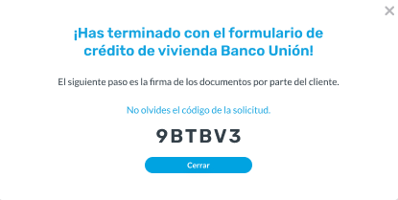
Menú – Documentos
Usuario
Sistema
Seleccionar el botón
“Cerrar”
62
Permite iniciar la creación de una nueva solicitud
62
Ver Activos y pasivos
DC-XXX

Slide 41
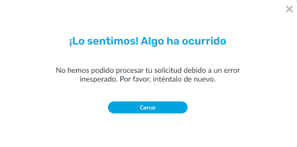
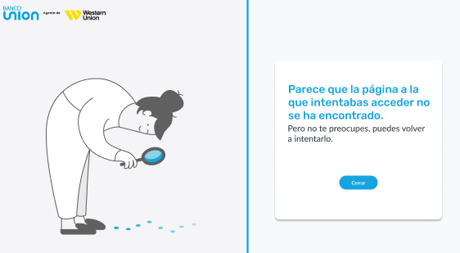
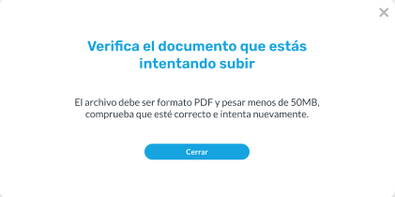
Mensajes de alerta o error

Slide 42
Control de cambios
Fecha de actualización | Versión | Cambio realizado | Aprobado por | Fecha de Aprobación
21/12/2023 | 01 | Creación del documento | Valeria Millán - PO | 21/12/2023
06/03/2024 | 02 | Ajustes imágenes y flujos del sistema | Harley Vega - PO | 11/03/2023

